Slide 1

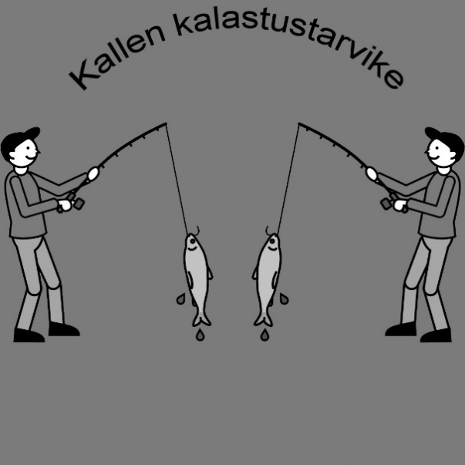
Graafinen ohjeisto
Otsikoissa fontti (Britannic bold)
Teksteissä fontti (Britannic bold)
Pääväreinä toimii Sininen musta ja valkoinen
Tausta väri värikoodi: 5f7ebd
RGB: R:95 G:126 B:188
CMYK: C:73 M:45 Y:1 K:0

Slide 2
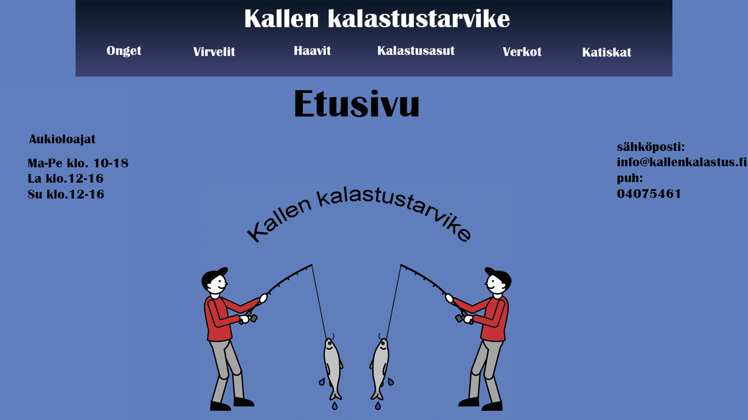




Slide 3
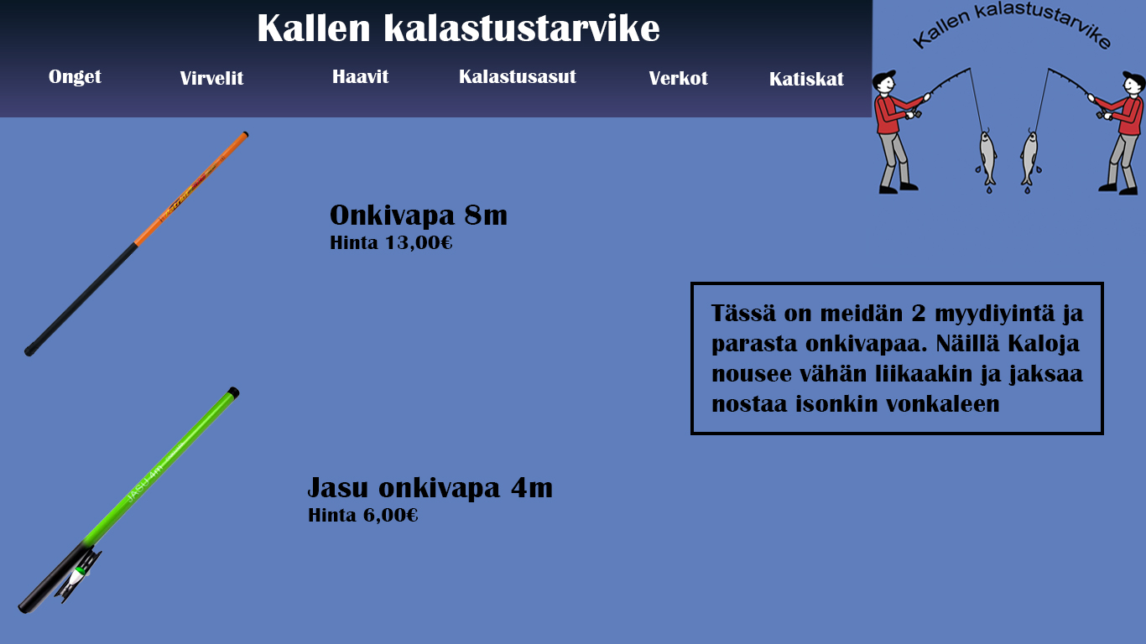


Slide 4
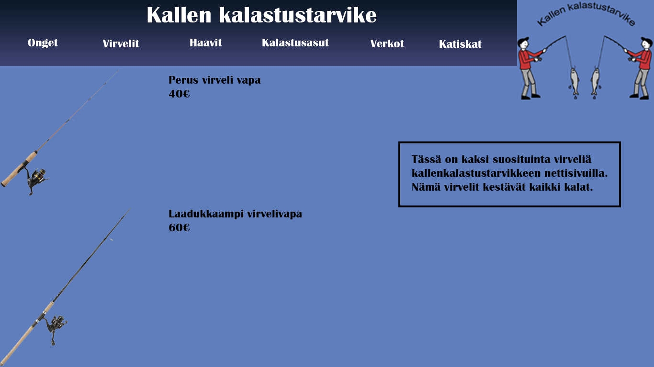

Slide 5
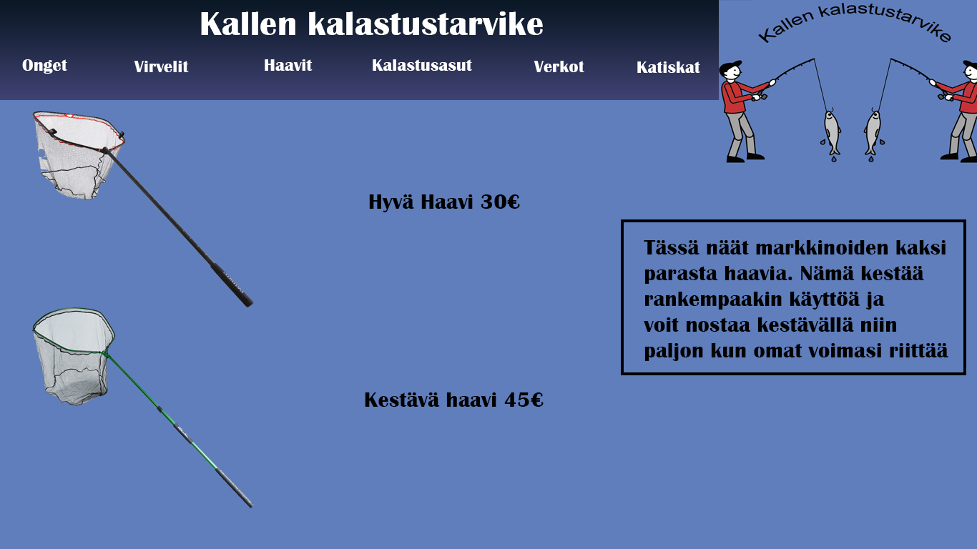

Slide 6
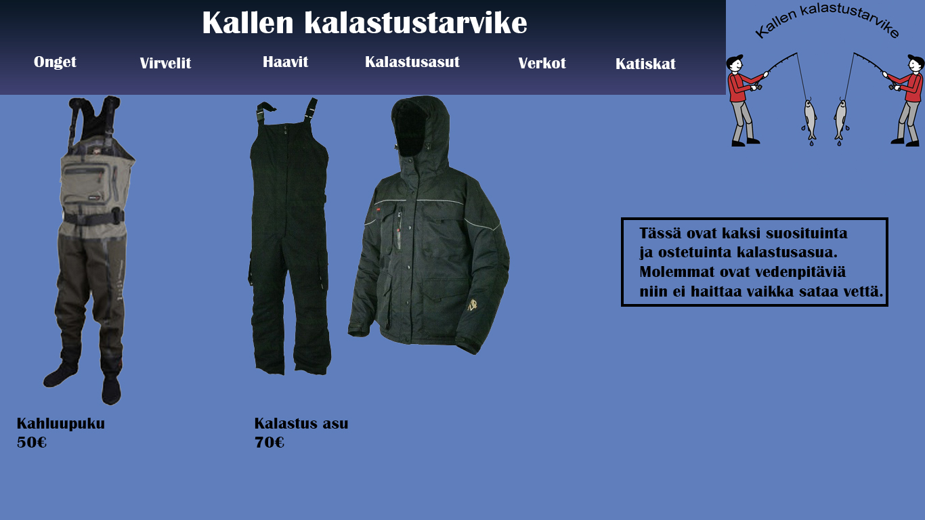

Slide 7
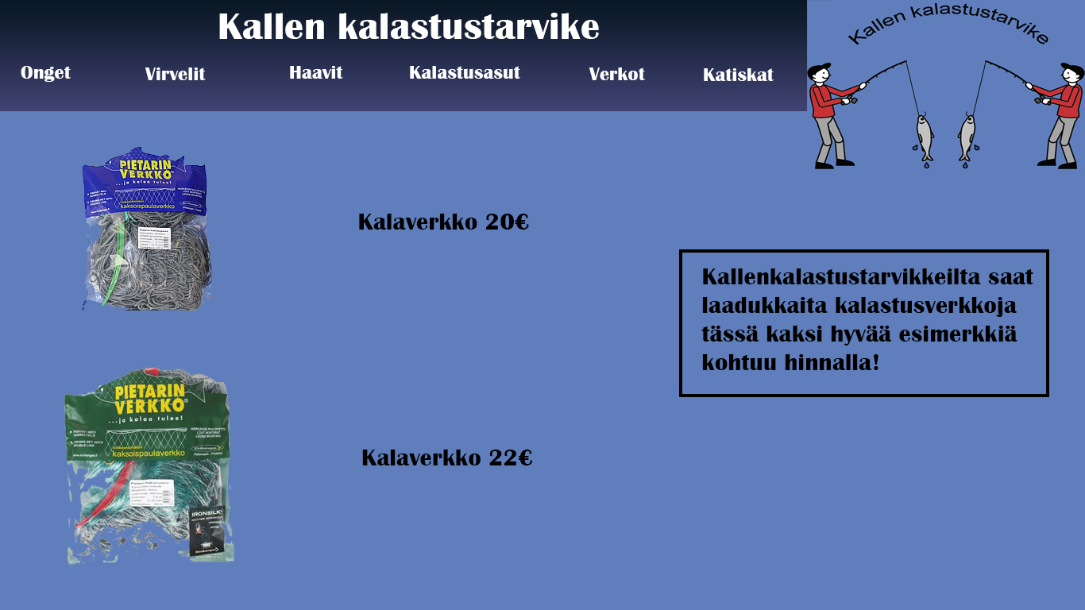

Slide 8
